Slide 1
Training program: New materials and biomaterials
Plastic packaging in the context of development of new materials and biobased materials technology
PhD Agnieszka Kawecka

Slide 2
Modulo: imballaggi plastici nel contesto dello sviluppo di nuovi materiali e tecnologie di materiali bio-based.
Tema: materiali per imballaggi alimentari – requisiti legislativi, proprietà dei materiali e loro influenza sull’utilizzo ai fini packaging
Sommario
Introduzione
Definizione di materiali per contatto alimentare
Atti legislativi relativi ai materiali per contatto alimentare
Sicurezza del packaging
Migrazione dei materiali plastici

Slide 3
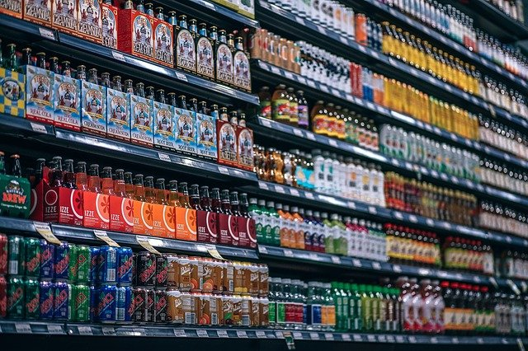
1. Introduzione
La salvaguardia dei prodotti offerti sul mercato è di particolare importanza, quindi questa tematica trova spazio nei requisiti legali in vigore in molti paesi.
Il packaging, che è parte integrante del prodotto, ha un enorme impatto sul mantenimento della sicurezza e della qualità del prodotto, ma può essere anche fonte di rischi per il prodotto imballato, e quindi per il suo utente.
https://pixabay.com

Slide 4
Materiali per contatto alimentare
Materiali e oggetti, inclusi materiali e oggetti per contatto alimentare attivi e intelligenti (da qui in poi riferiti come materiali e oggetti), che nel loro stato finale:
- sono destinati ad essere posti a contatto con alimenti;
oppure
- sono già a contatto con alimenti e sono stati progettati con questo scopo;
oppure
- possono ragionevolmente entrate a contatto con alimenti o trasferire i loro costituenti all’alimento in normali o prevedibili condizioni di utilizzo.

Slide 5
Norme giuridiche di base
Norma (EC) No 1935/2004 del parlamento Europeo e del Concilio del 14 ottobre 2004 sui materiali e oggetti destinati al contatto con alimenti e che abroga le direttive 80/590/EEC e 89/109/EEC
Regolamento della Commissione (EC) No 2023/2006 del 22 Dicembre 2006 sulle buone prassi di manifattura per materiali e oggetti destinati al contatto alimentare
Regolamento della Commissione (EC) No 450/2009 del 29 Maggio 2009 sui materiali e oggetti attivi ed intelligenti destinati al contatto alimentare

Slide 6
Norme giuridiche relative alle plastiche
Regolamento della Commissione (EU) No 10/2011 del 14 Gennaio 2011 su materiali e oggetti plastici destinati al contatto alimentare
Regolamento della Commissione (EC) No 282/2008 del 27 Marzo 2008 sui materiali e oggetti di plastica riciclata desinati al contatto alimentare che modifica il Regolamento (EC) No. 2023/2006

Slide 7
Requisiti generali di sicurezza
I materiali devono essere prodotti in conformità con le buone prassi di manifattura di modo che, sotto le normali o prevedibili condizioni di utilizzo, non trasferiscano i propri costituenti nell’alimento in quantitativi tali da poter:
- mettere in pericolo la salute umana;
oppure
- causare un cambiamento inaccettabile nella composizione dell’alimento;
oppure
- causare un deterioramento delle proprie caratteristiche organolettiche.
L’etichetta, la pubblicità e la presentazione del materiale o dell’oggetto non devono trarre in inganno il consumatore.

Slide 8
Buone prassi di manifattura - Good Manufacturing Practice (GMP)
Si riferiscono a quegli aspetti legati alla garanzia qualitativa i quali assicurano che i materiali e oggetti sono prodotti in modo attento e controllato per assicurare la conformità sia con le regole ad essi applicati, sia con gli standard qualitativi adeguati per la loro applicazione, evitando di mettere in pericolo la salute umana o causare cambiamenti inaccettabili nella composizione o nelle caratteristiche organolettiche dell’alimento.
Regolamento della Commissione (EC) No 2023/2006 del 22 dicembre 2006 sulle buone prassi di manifattura per materiali e oggetti destinati al contatto alimentare.

Slide 9
Misure specifiche per gruppi di materiali e oggetti
Queste specifiche misure possono includere:
Una lista di sostanze autorizzate per l’utilizzo nella manifattura di materiali e oggetti
Standard di purezza per le sostanze sopramenzionate
Condizioni speciali di utilizzo per tali sostanze e/o per i materiali ed oggetti nei quali vengono utilizzate
Limiti specifici sulla migrazione di certe sostanze o gruppi di costituenti verso l’interno o la superfice dell’alimento, tenendo conto anche di altre fonti di esposizione a questi contaminanti
Un limite complessivo della migrazione dei costituenti verso l’interno o la superfice dell’alimento
Disposizioni finalizzate alla protezione della salute umana contro l’ingestione di derivati tossici
Disposizioni specifiche per garantire la tracciabilità

Slide 10
Tracciabilità
Gli operatori commerciali devono disporre di sistemi e procedure che permettano l’identificazione delle aziende da e verso cui vengono forniti sia materiali e oggetti sia, eventualmente, sostanze o prodotti utilizzati per la loro produzione.
Questa informazione deve essere resa disponibile su richiesta delle autorità competenti.
La tracciabilità dei materiali e oggetti deve essere garantita in tutte le fasi della loro vita utile, al fine di facilitare il controllo, richiamare prodotti difettosi, informare il consumatore e attribuire le responsabilità.

Slide 11
Dichiarazione di conformità
I materiali e gli oggetti dovrebbero essere accompagnati da una dichiarazione scritta che attesti il rispetto delle regole ad essi applicate.
Tale conformità deve essere dimostrata rendendo disponibile una appropriata documentazione.

Slide 12
Etichettatura
I materiali e oggetti che non sono ancora stati posti a contatto con gli alimenti quando immessi sul mercato, devono essere accompagnati da:
Dalla frase «per contatto alimentare», o da una specifica indicazione in merito al proprio utilizzo, come per le macchinette del caffe, le bottiglie di vino, cucchiai, o da un altro simbolo appropriato
Se necessario, istruzioni particolari da osservare per l’utilizzo corretto e sicuro;
Adeguata etichettatura o identificazione per garantire la tracciabilità del materiale o oggetto;
Nel caso di materiali e oggetti attivi, l’informazione sull’uso o sugli usi permessi e altre informazioni rilevanti come il nome e la quantità di sostanze rilasciate dal composto attivo, così da permettere agli operatori commerciali del settore alimentare, che usano questi materiali e oggetti, di ottemperare a qualsiasi altra disposizione comunitaria o, in loro assenza, disposizioni nazionali applicate ad alimenti, incluse le disposizione sulle etichette per alimenti.

Slide 13
Simbolo dei materiali per contatto alimentare

Slide 14
Copyright: CC BY-NC-SA 4.0: https://creativecommons.org/licenses/by-nc-sa/4.0/
With this license, you are free to share the copy and redistribute the material in any medium or format. You can also adapt remix, transform and build upon the material.
However only under the following terms:
Attribution — you must give appropriate credit, provide a link to the license, and indicate if changes were made. You may do so in any reasonable manner, but not in any way that suggests the licensor
endorses you or your use.
NonCommercial — you may not use the material for commercial purposes.
ShareAlike — if you remix, transform, or build upon the material, you must distribute your contributions under the same license as the original.
No additional restrictions — you may not apply legal terms or technological measures that legally restrict others from doing anything the license permits.

